Slide 1
너와 함께 II
2012181035 조학현

Slide 2
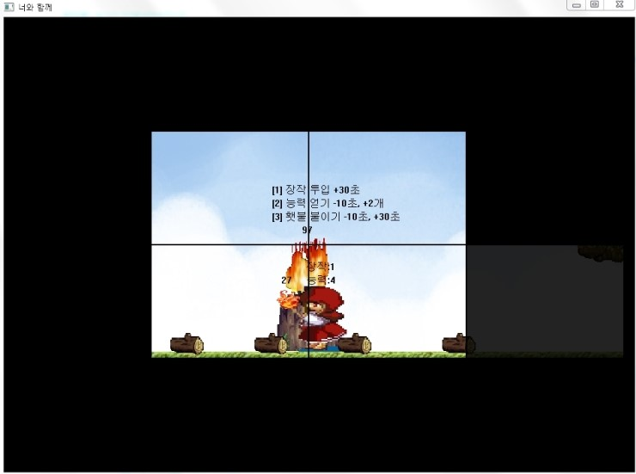
게임 컨셉
불과 상호작용을 하며 주인공을 몬스터로부터 지킨다

Slide 3
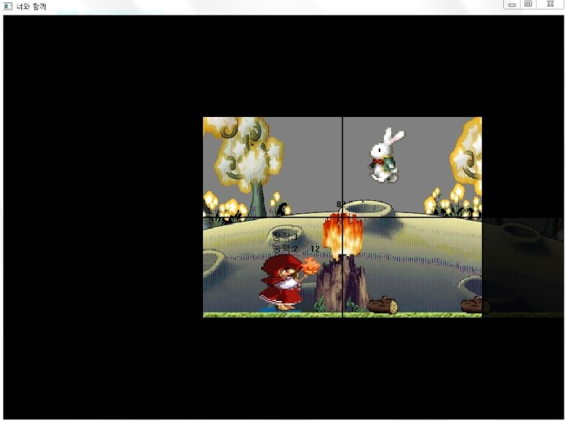
게임 기능
주인공은 불에서 능력을 얻는다.
능력을 얻은 주인공은 스킬을 사용 할 수 있다. (파이어볼 등등)
불은 서서히 꺼져간다.
불을 살리기 위해서는 맵에 있는 장작을 습득한뒤 불에 넣는다.
주인공이 능력을 사용하면 안 보이는 타일이 흐릿하게 보인다.
흐릿한 타일에 불을 들고가면 타일이 밝아 진다.
밝은 타일에서는 몬스터의 이동속도가 줄어든다.
주인공은 몬스터와 접촉시 바로 사망한다.
주인공은 불을 이동시킬 수 있다.

Slide 4
게임 흐름
일정한 수의 적을 잡으면 다음 스테이지로 넘어간다.
중간 중간에 보스가 존재한다.
불과 주인공을 안전한 곳으로 이동시키면 게임승리

Slide 5
내용 | 최소 범위 | 추가 범위
케릭터 컨트롤 | 2방향 좌우, 점프 | -
케릭터 기술 | 근접 공격 및 스킬 사용 | 소환 마술이나 제작 시스템 사용
맵 | 한 스테이지에서 난이도가 증가 | 불을 이동시켜 스테이지 이동
적 AI | 적은 어느 위치에서든 케릭터를 향해 공격하러 온다. | 밝은 부분을 없에거나 불에 악영향을 끼친다.
난이도 | 점점 몬스터의 수가 많아지고 장작의 수가 줄어든다. | 스킬을 사용하는 몬스터를 추가한다.
사운드 | 맵 BGM, 스킬, 근접공격 등 6가지 이상 | 대화 음성
애니메이션 | 공격, 이동, 점프 등 6종 이상 | -

Slide 6
1주차 | 리소스 수집
2주차 | 주인공 출력 및 조작 맵 출력
3주차 | 주인공 스킬 사용 및 불과 상호작용
4주차 | 몬스터 출력 및 몬스터 AI 구현
5주차 | 주인공, 불, 몬스터끼리 상호작용이 잘 되는지 확인
6주차 | 주인공의 능력 모두 구현하기
7주차 | 몬스터 추가, 맵 디자인, 보스몹 추가
8주차 | 메뉴 디자인 등 게임내 편의 UI 추가
9주차 | 게임 테스트 및 밸런스 조절
10주차 | 최종 점검 및 릴리즈

Slide 7
평가항목 | 평가
발표자료에 포함할 내요을 다 포함했는가? | A
게임컨셉이 잘 표현 되었는가? | B
게임 핵심 메카닉이 제시가 잘 되었는가? | C
게임 실행 흐름이 잘 표현되었는가? | B
개발 범위가 구체적이며, 측정 가능하가? | B
개발 계획이 구체적이며 실행 가능한가? | B

